Slide 1
微信朋友圈高性能复杂度

Slide 2
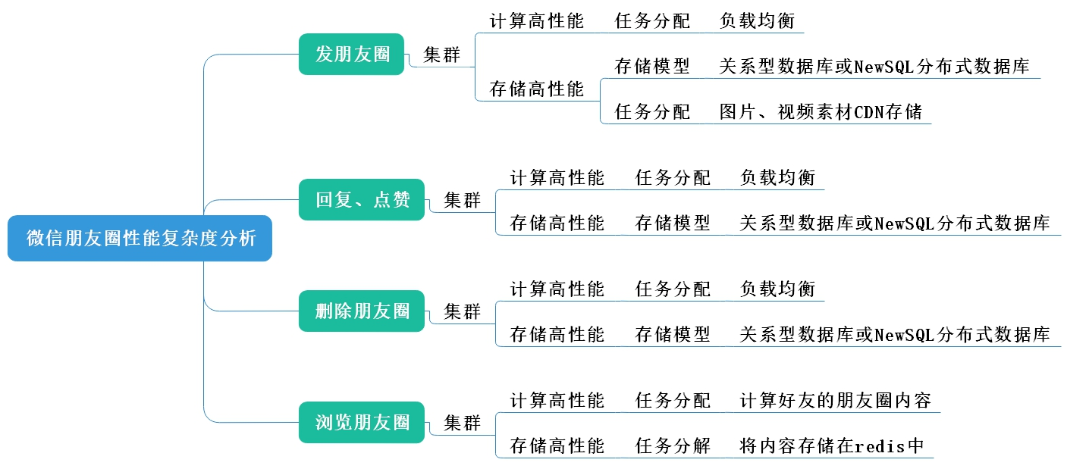
微信朋友圈各功能性能复杂度分析

Slide 3
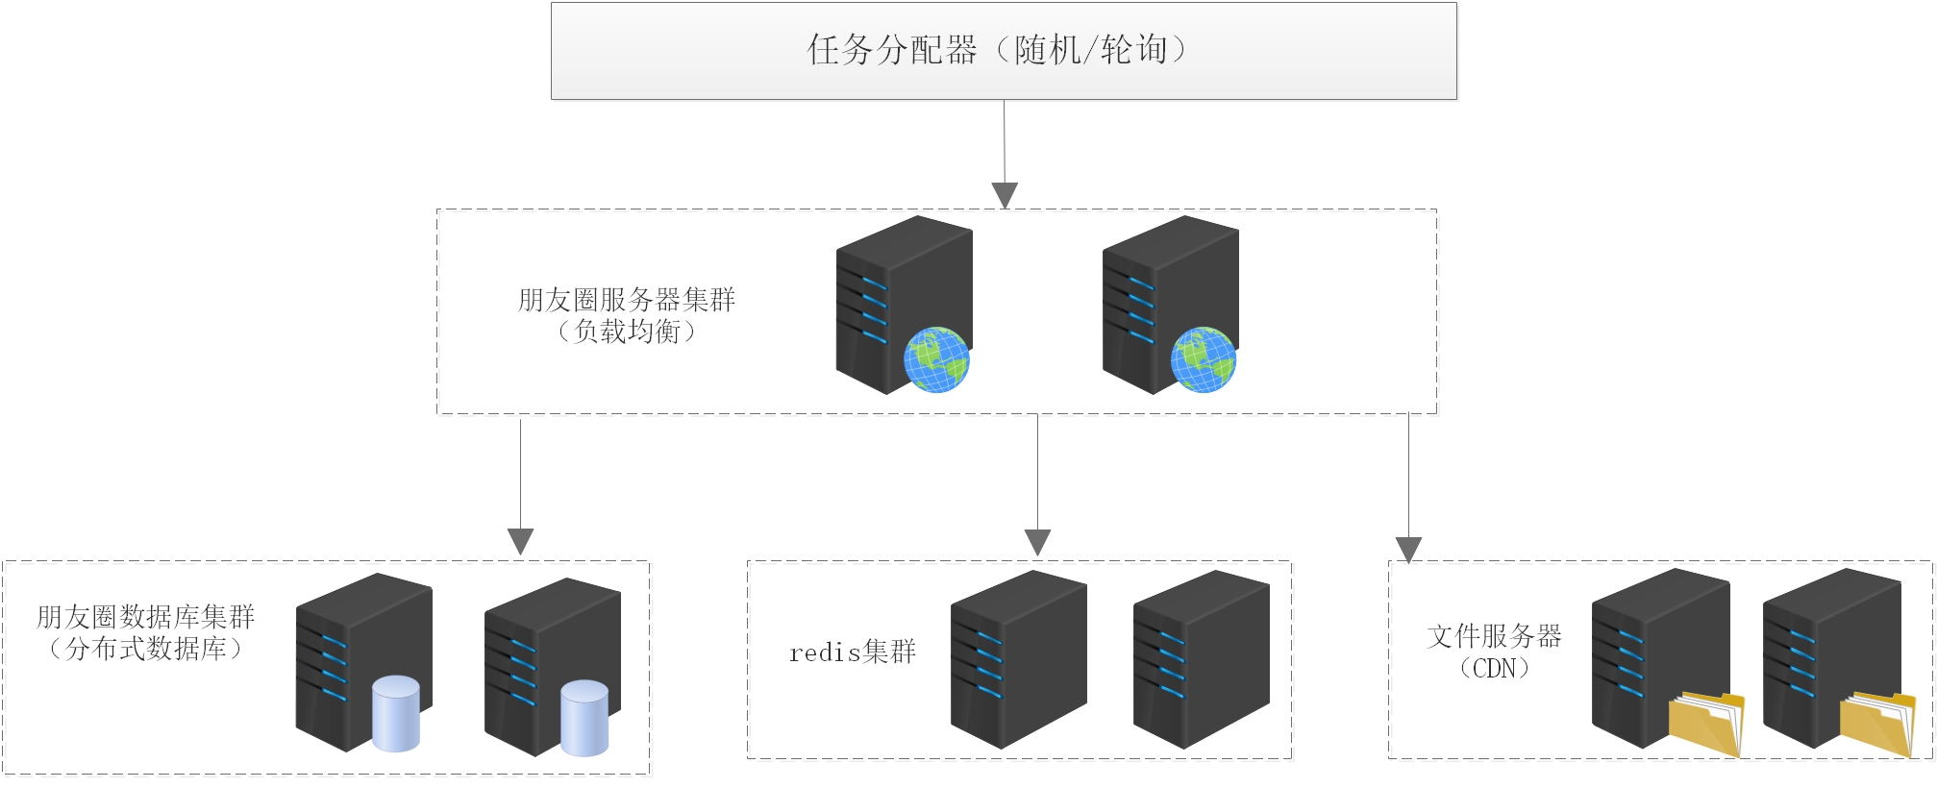
微信朋友圈架构设计

Slide 4
架构设计原因
微信发朋友圈、评论、点赞、删除等数据量大，且于好友关连，故选NewSQL关系型分布式数据库
微信朋友圈有海量的图片、视频的素材等，需要文件服务器存储，CDN比较适合这个场景
微信朋友圈存在刷的场景，读多写少，故将内容缓存到Redis中，减轻数据库的查询压力

